Slide 1

XML Y JASON
Juan José Roca León
Galia Paola Uriona Larraín

Slide 2
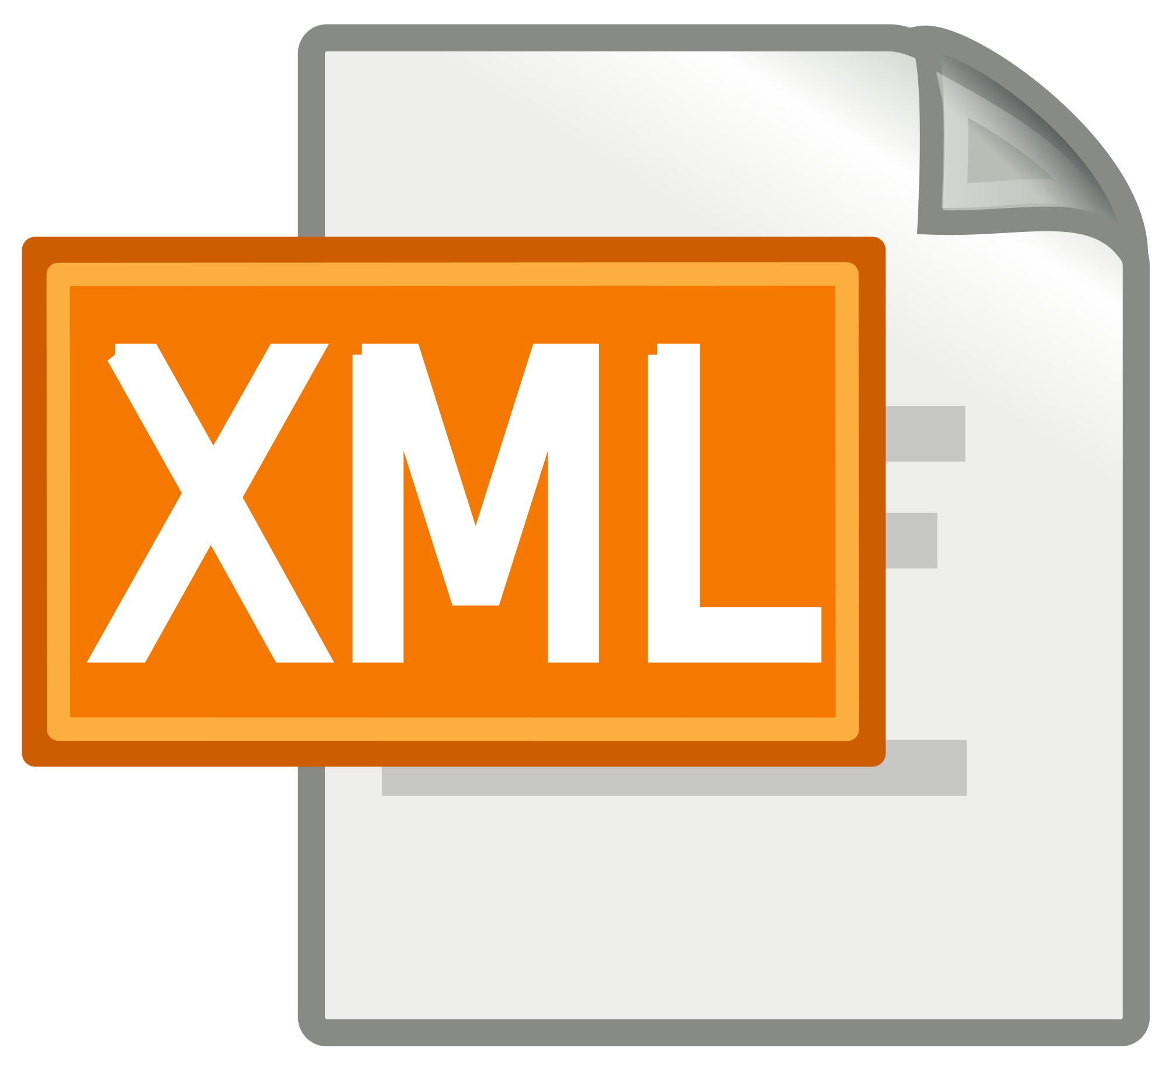
¿ QUÉ ES XML?
Lenguaje de marcado similar a HTML. (Lenguaje de Marcado Extensible). Utilizado para distribuir datos en internet.
Herramienta independiente de software y hardware para almacenar transportar datos. Diseñado para ser autodescriptivo.
XML NO HACE NADA, ES SOLO INFORMACION ENVUELTA EN ETIQUETAS
XML

Slide 3
¿ CUÁL ES LA DIFERENCIA ENTRE XML Y HTML?
Bases para la comparación | XML | HTML
Se expande a | Lenguaje de marcado extensible | Lenguaje de marcado de hipertexto
BASIC | Proporciona un marco para especificar lenguajes de marcas. | HTML es un lenguaje de marcado predefinido.
Estructural | Información Previsto | No contiene información estructural.
Tipo de idioma | Distingue mayúsculas y minúsculas | Caso insensible
Finalidad del lenguaje. | Transferencia de información | Presentación de los datos.
Los errores | No permitido | Pequeños errores pueden ser ignorados.
Espacio en blanco | Puede ser conservado. | No conserva espacios en blanco.
Etiquetas de cierre | Obligatorio utilizar etiquetas de cierre. | Las etiquetas de cierre son opcionales.
Anidamiento | Debe hacerse correctamente. | No tiene mucho valor.

Slide 4

XML
El XML se puede utilizar para crear nuevos idiomas de Internet
Muchos idiomas nuevos en Internet son creados con XML. Aquí hay algunos ejemplos:
XHTML;
WSDL;
WAP y WML;
RSS (utilizado en noticias);
RDF y OWL;
SMIL.

Slide 5
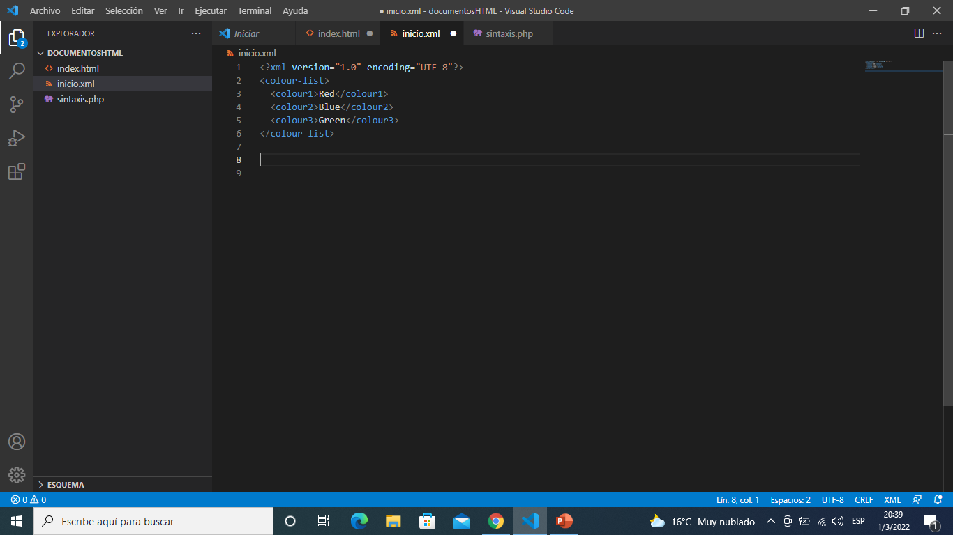
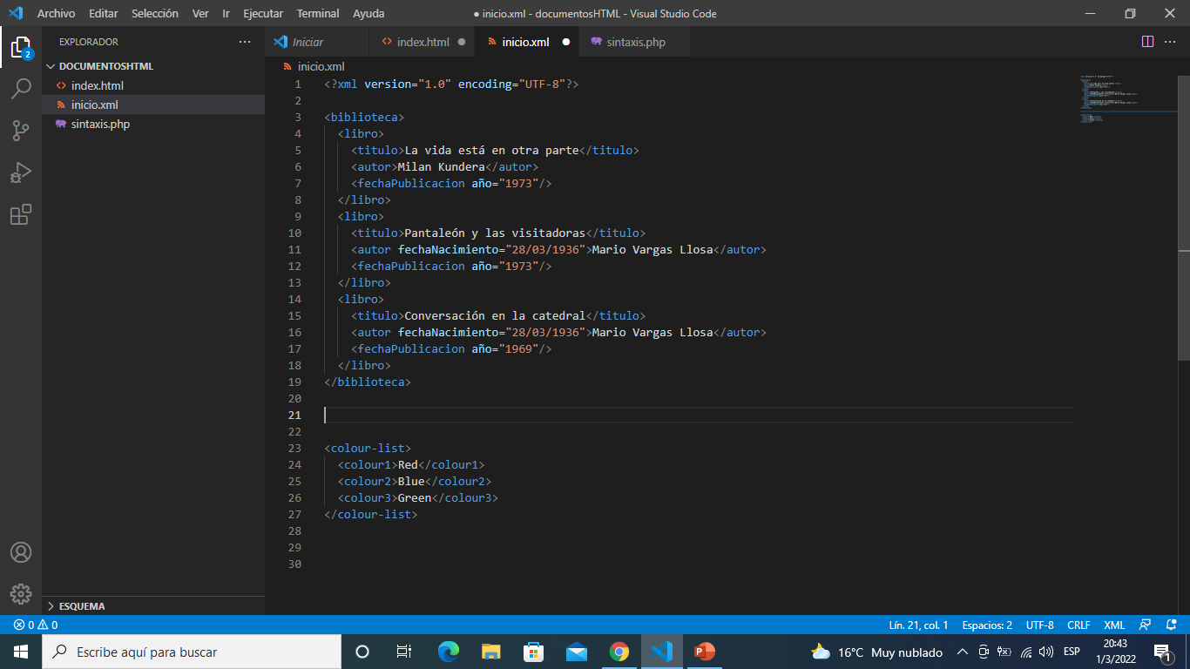

Slide 6
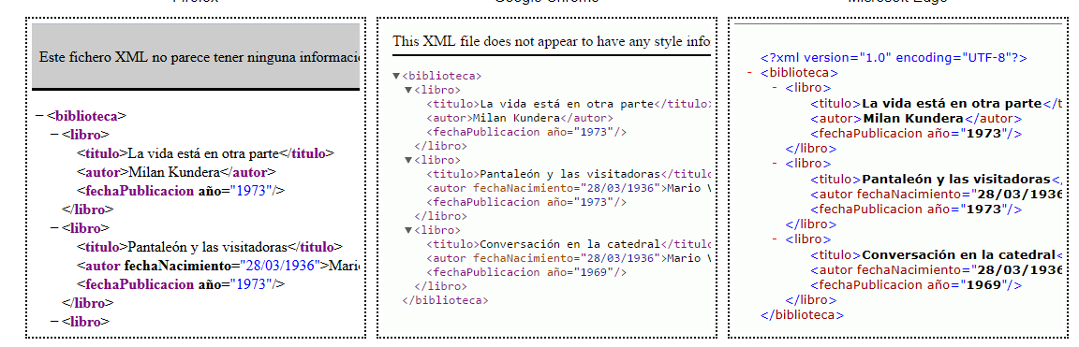
Firefox Google Edge

Slide 7

¿ QUÉ ES JSON?
JSON significa Java Script Object Notation
Formato ligero y legible para estructurar datos. Su uso principal es transmitir datos del servidor al cliente como alternativa de XML.
Es independiente del idioma
El formato JSON fue especificado originalmente por Douglas Crockford

Slide 8

¿ Por qué usar json?
Un programa de JavaScript puede convertir fácilmente datos JSON en objetos JavaScript.
Dado al formato que tienen se pueden enviar entre computadoras y ser utilizados por cualquier lenguaje de programación.
JSON hace posible almacenar objetos de JavaScript como texto.

Slide 9
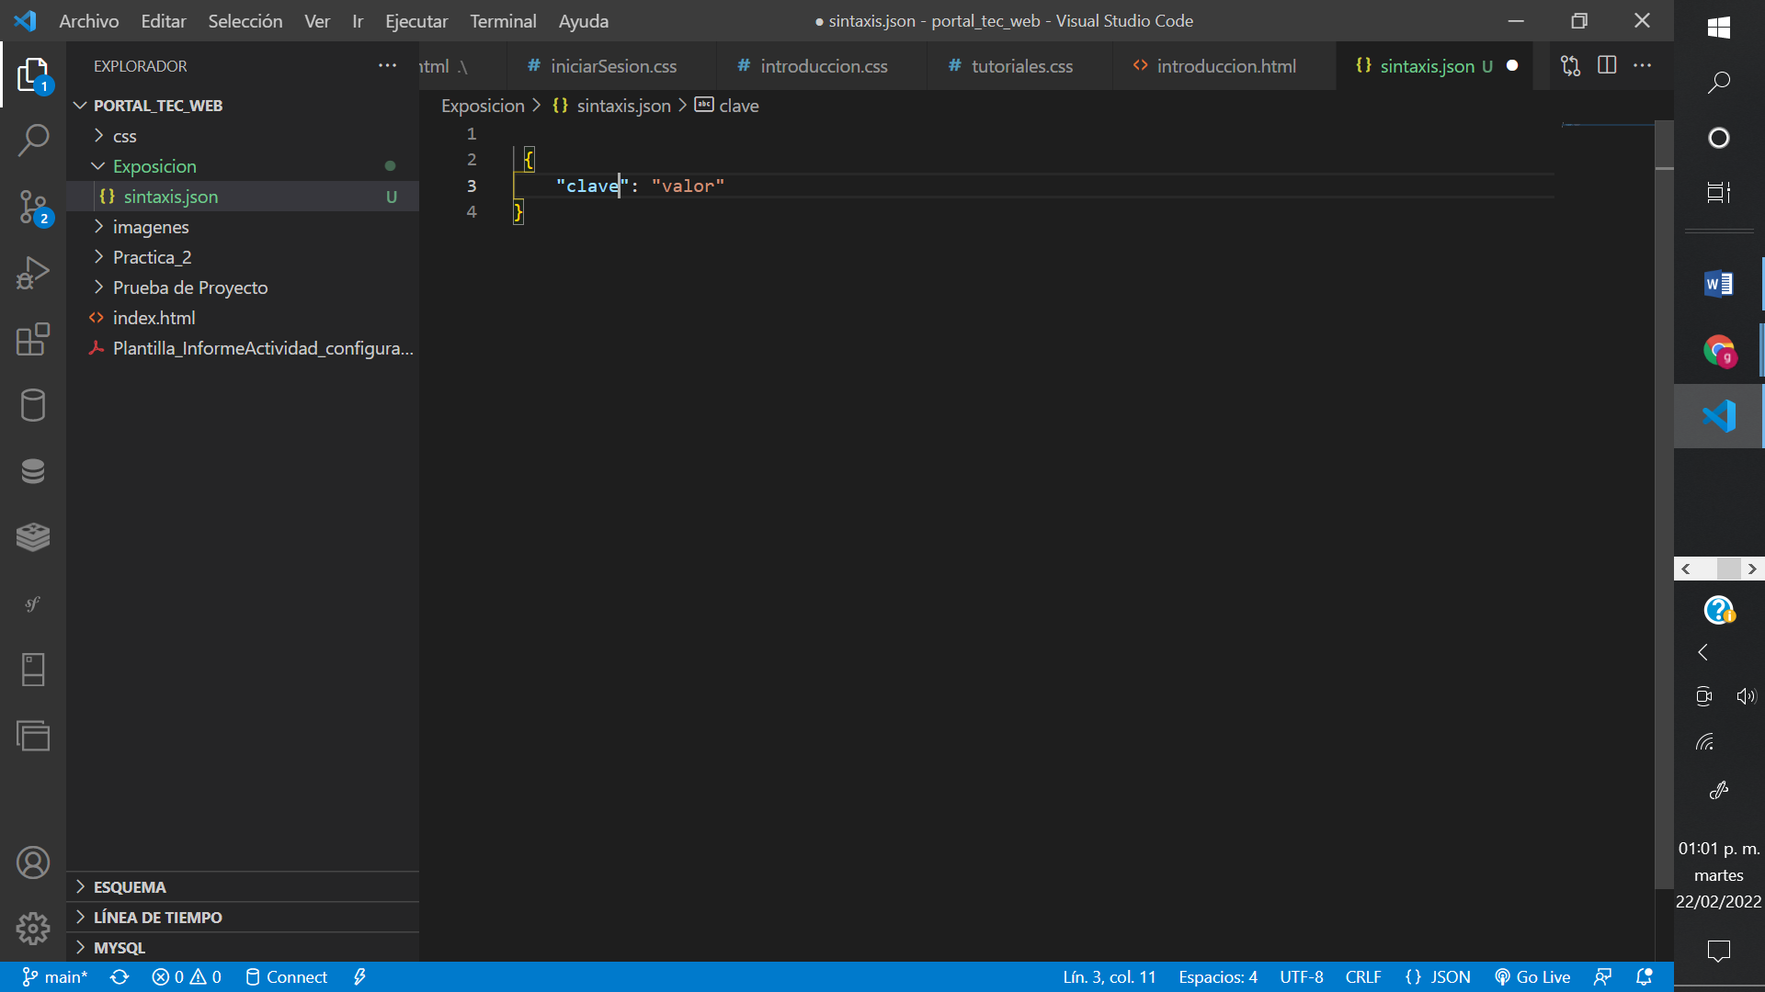
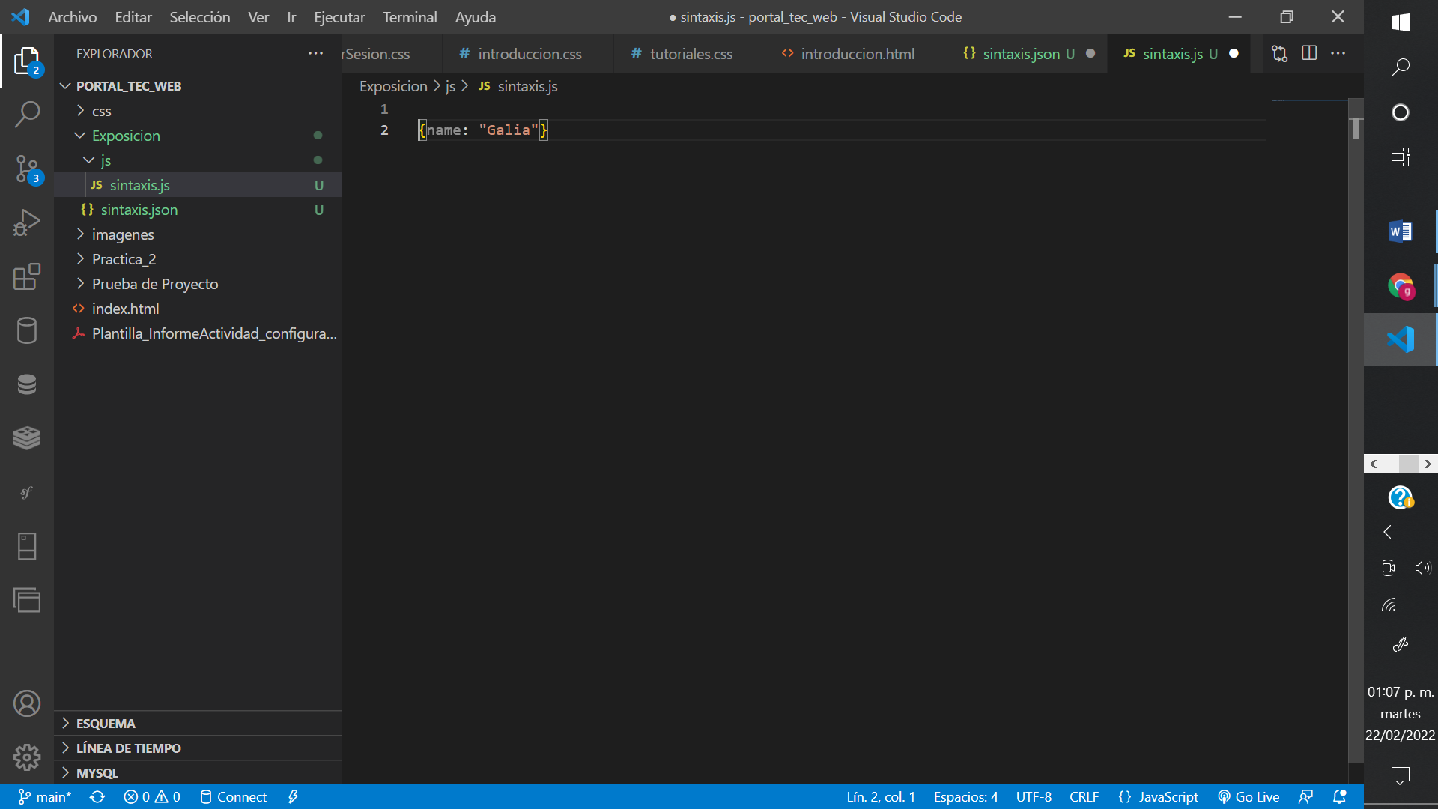
Los datos están en pares de clave/valor.
Separados por comas.
Las llaves sostienen objetos.
Los corchetes contienen matrices.
JSON
JavaScript
Archivos JSON:
El tipo de archivo JASON es “.json”.
REGLAS DE SINTAXIS

Slide 10
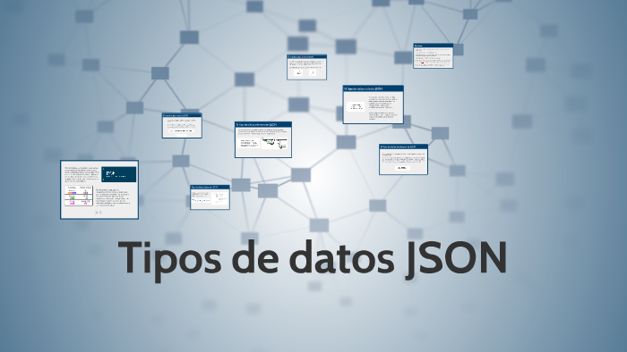
VALORES JSON
Deben ser uno de los siguientes, escritos con comillas dobles
Cadena
Número
Objeto
Matriz
Booleano
Nulo

Slide 11
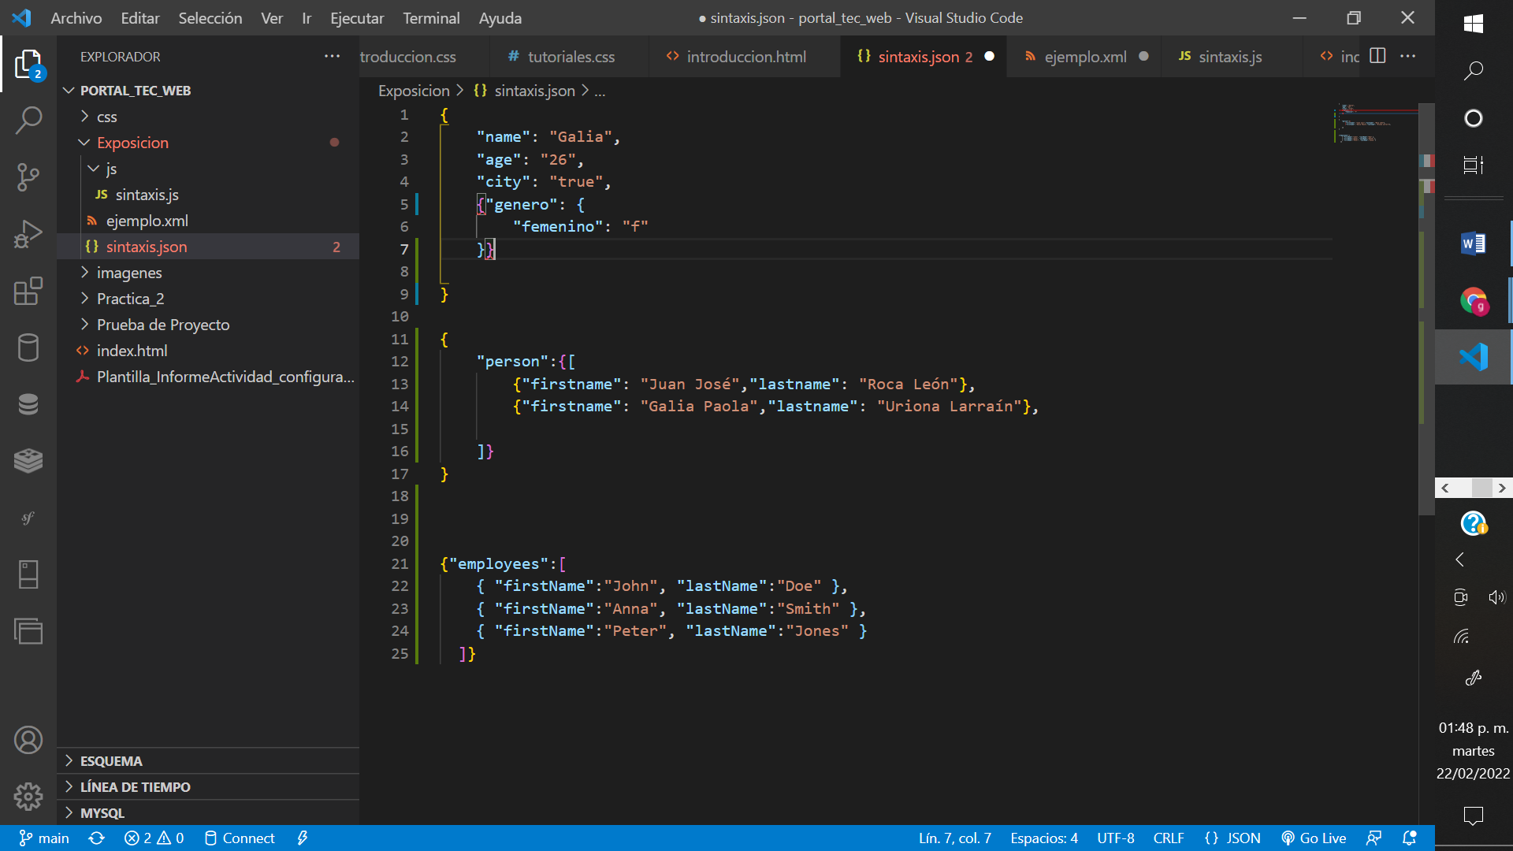
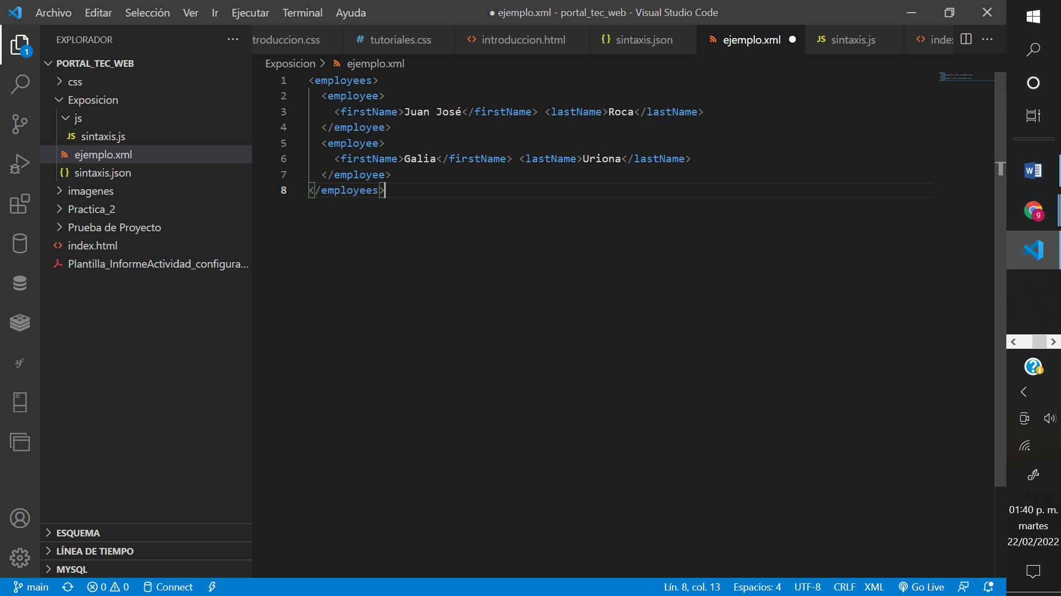
JSON frente a xml
JSON
XML

Slide 12
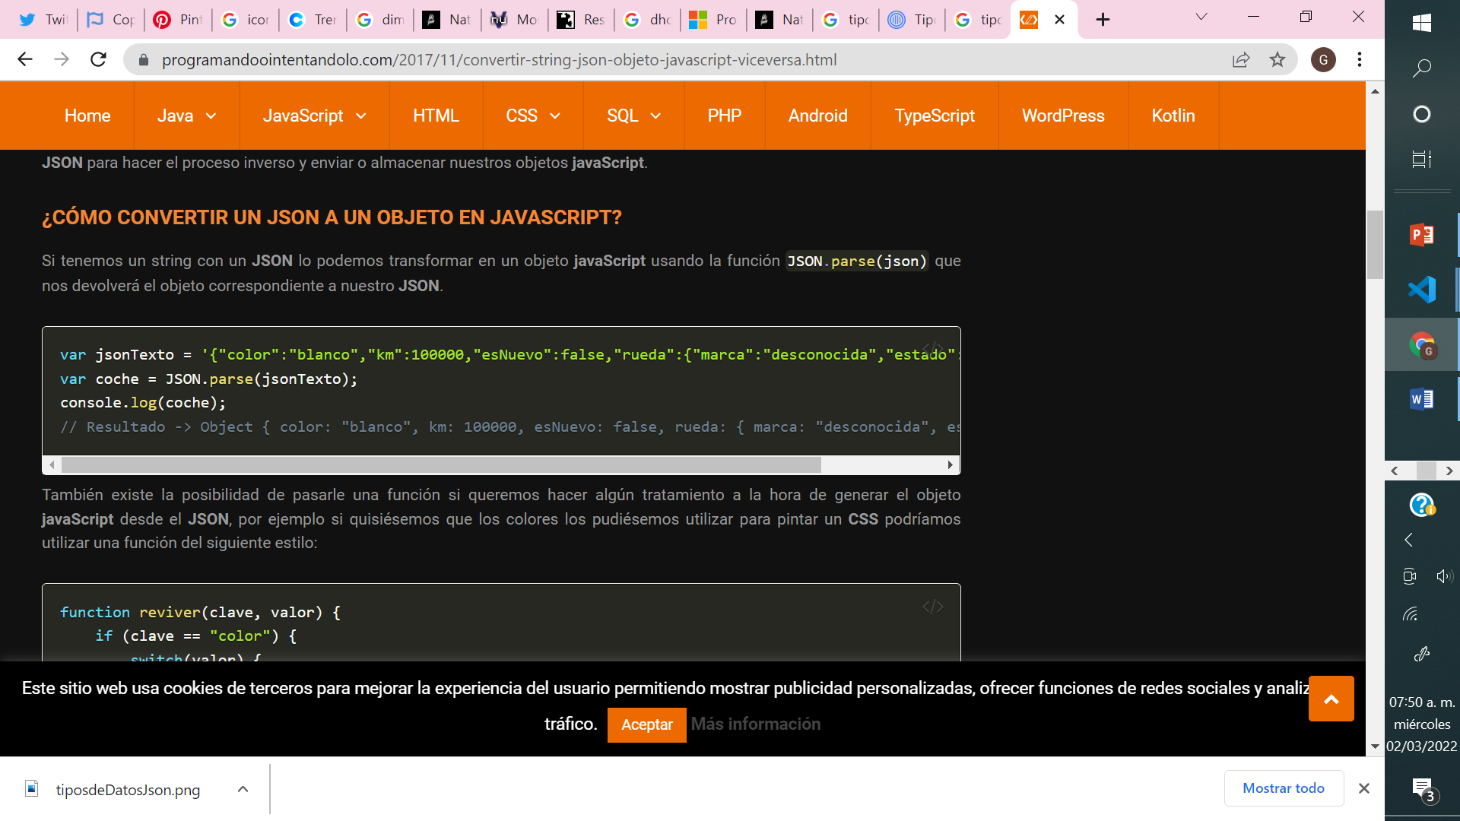
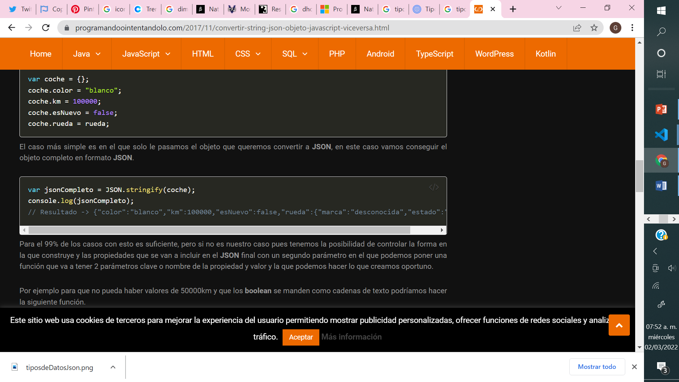
ANÁLISIS DE JSON
JSON.parse
JSON.stirngify
Cuando se recibe datos de la parte del cliente
Función de JavaScript en la que convertimos texto de JSON en objeto de JavaScript
Cuando se envía datos de la parte del servidor web
Función convierte un objeto de JavaScript en cadena

Slide 13
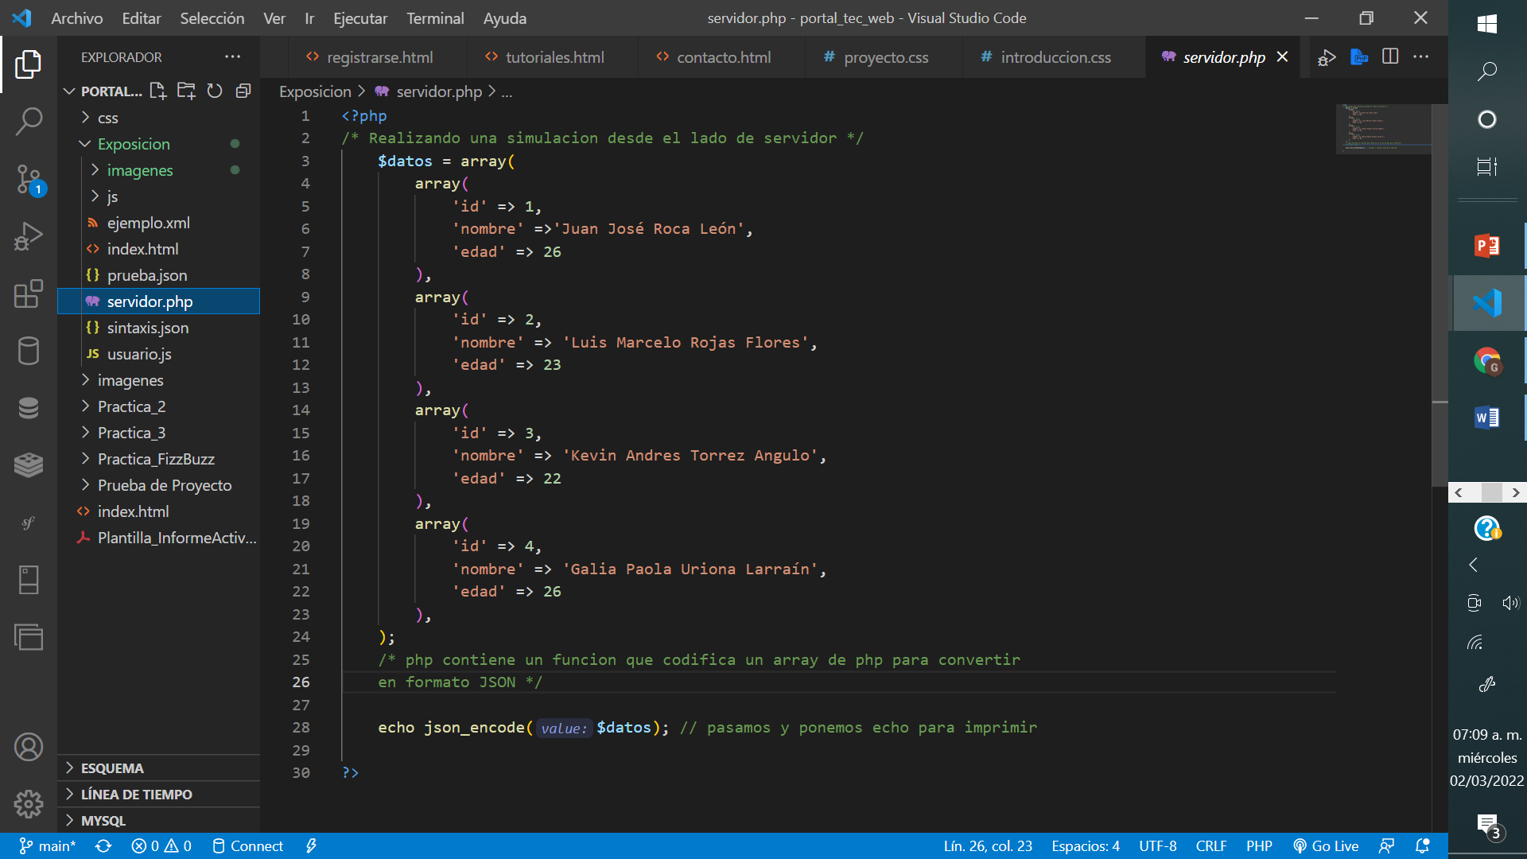
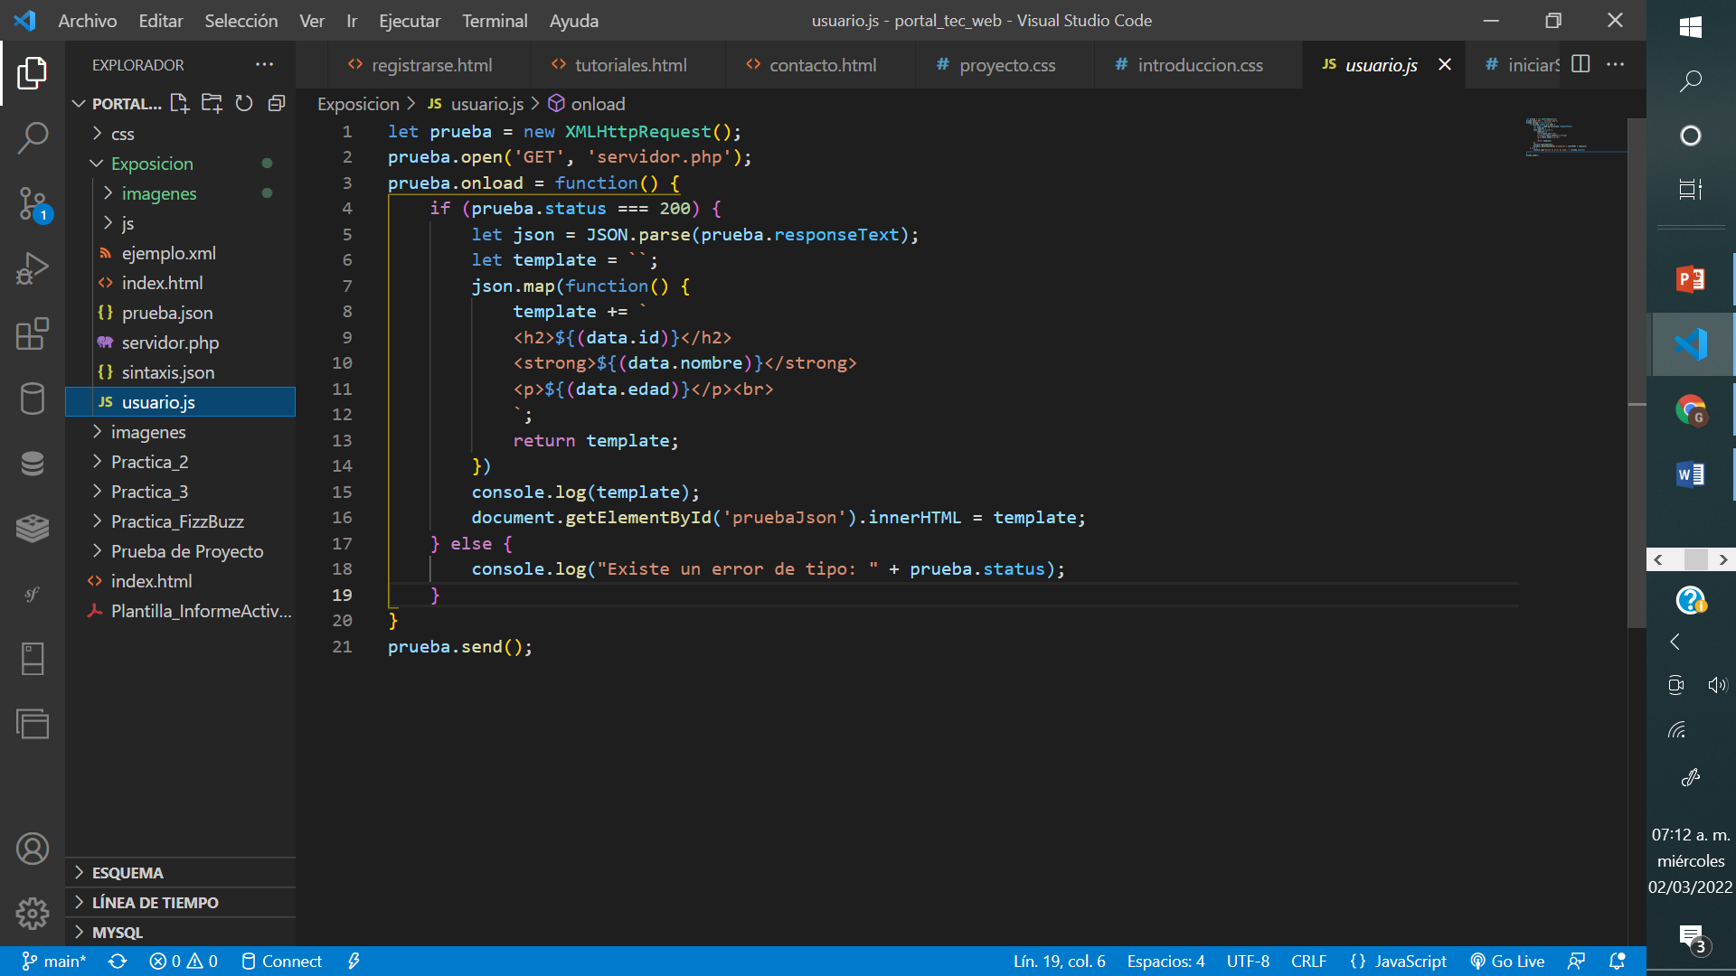
EJEMPLO DE INTERCAMBIO DE DATOS CON JSON, PHP, JS

Slide 14
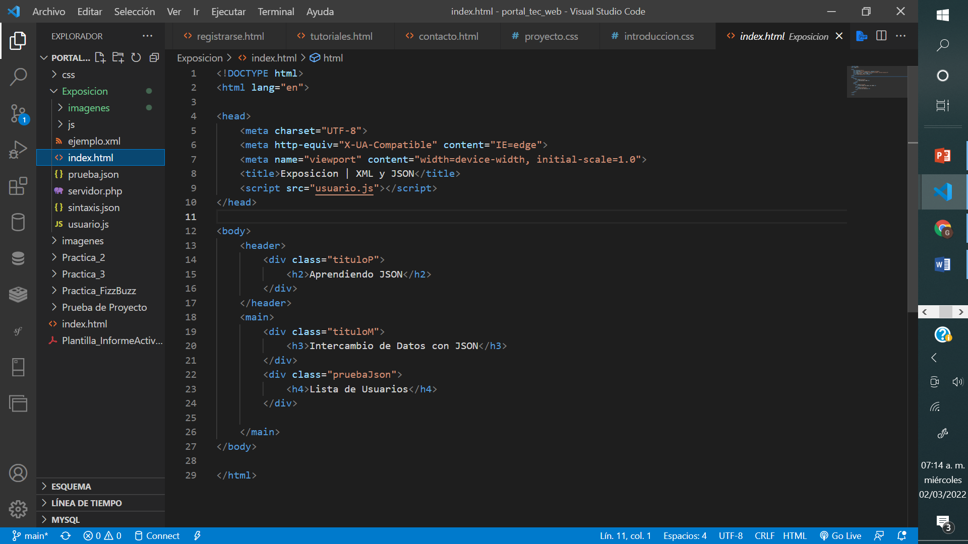
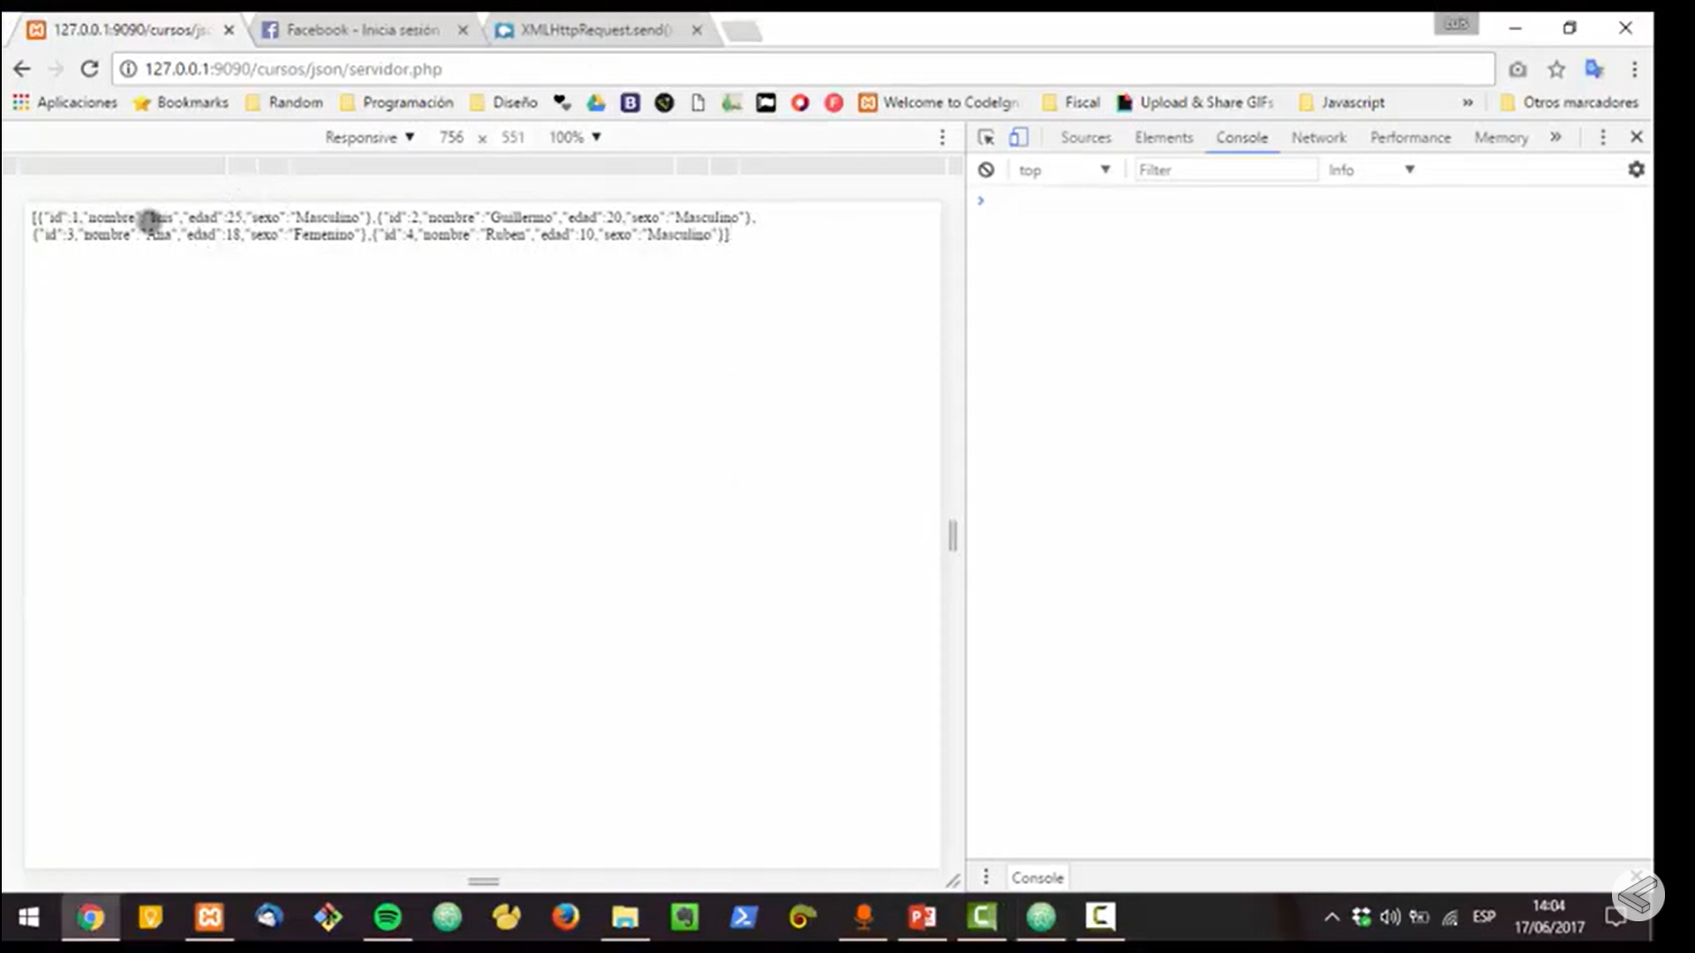
Esto ya es un objeto JSON
EJEMPLO DE INTERCAMBIO DE DATOS CON JSON, PHP, JS

Slide 15

Gracias

